Slide 1

https://github.com/mhmmdhilmi/sampay/
Muhammad Hilmi (18115006)
Jungman Berliansyah (18115033)

Slide 2


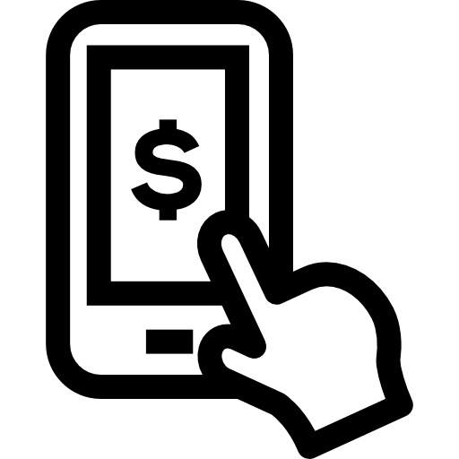
SamPay NFC?
+
=
Aplikasi E-Money yang memudahkan transaksi dengan menggunakan teknologi NFC dari Android

Slide 3



Features?
Easy Transaction
Nice UI/UX
Accountability

Slide 4


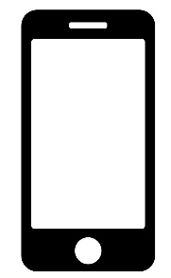


How does it work?
Seller UID
List Belanjaan
Harga
Data Tersebut dikirimkan
Ke Buyer
Seller mengirimkan data ke Firebase
Buyer mengonfirmasi
transaksi
Buyer & Seller UID
List Belanjaan
Harga
Transaksi Sukses
Uang Sudah Berpindah Tangan
NFC
Seller memilih produk
Yang diinginkan pembeli
+
-
Buyer UID
Penjual
Buyer mengirimkan UID via NFC
Pembeli

Slide 5

Future Plans?
Optimasi Penggunaan NFC
Kolaborasi dengan
Jasa E-Coemmerce (O2O)

Slide 6
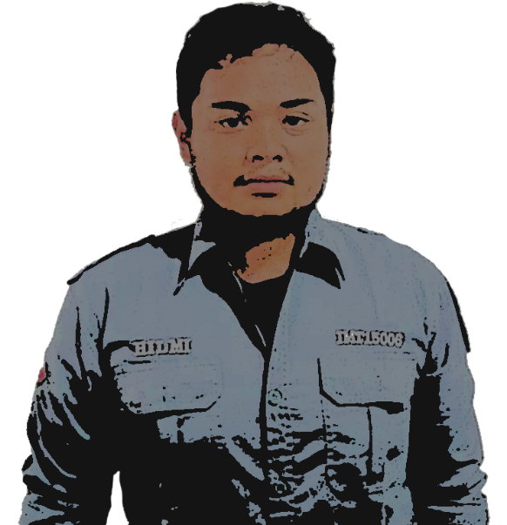

Whom does what?
Muhammad Hilmi
Firebase
System Integration
Jungman Nurdin
NFC Communication
UI/UX
Test & Debug

Slide 7
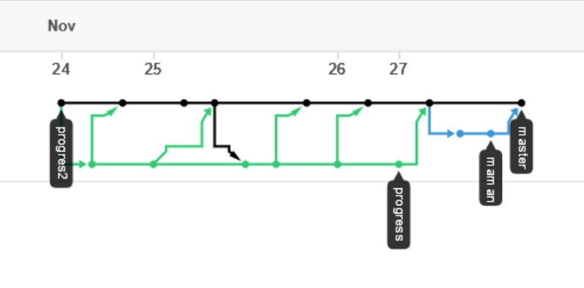


How did we do it?

Slide 8
THANK YOU

